Slide 1
Урок окружающего мира 1 класс Зачем нужны поезда
Боровская Н.И.
Учитель начальных классов
Сургут ХМАО - Югра

Slide 2
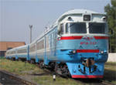
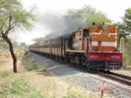
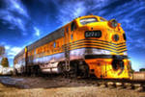
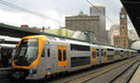
Зачем нужны поезда?

Slide 3
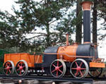
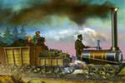
Первый Российский поезд братьев Черепановых

Slide 4
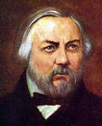
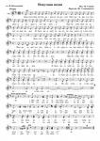
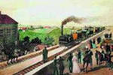

Slide 5
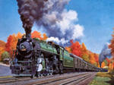
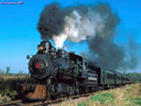
Такие поезда работали на железных дорогах вплоть до 50-х годов 20 столетия.

Slide 6
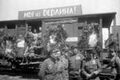
Поезд Победы 1945 года
Самым знаменитым поездом в истории России стал поезд, который привёз солдат победителей из Германии в июне 1945 года в Москву

Slide 7
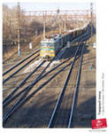
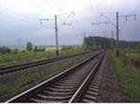
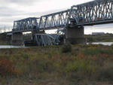
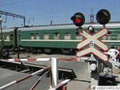
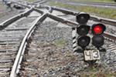

Slide 8
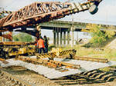
Назовите, какую работу выполняет каждый из этих поездов?
2
В отличие от автомобилей поезда движутся по железной дороге.
Они
перевозят грузы,
перевозят пассажиров,
укладывают рельсы
5
1
3
4

Slide 9
Сравните поезда. Где старинный поезд и где поезд будущего?

